Slide 1

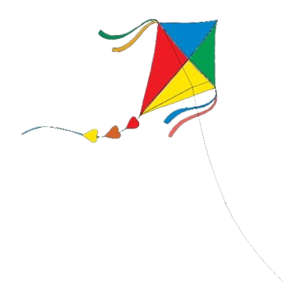
Giáo viên: Đỗ Thị Thu Hà
Trường: THCS An Viên
ÂM NHẠC 6

Slide 2


Chủ đề 7
HOÀ BÌNH
Tiết 3
– Các bậc chuyển hoá và dấu hoá
– Hoà tấu nhạc cụ
– Nhạc sĩ Cao Văn Lầu

Slide 3
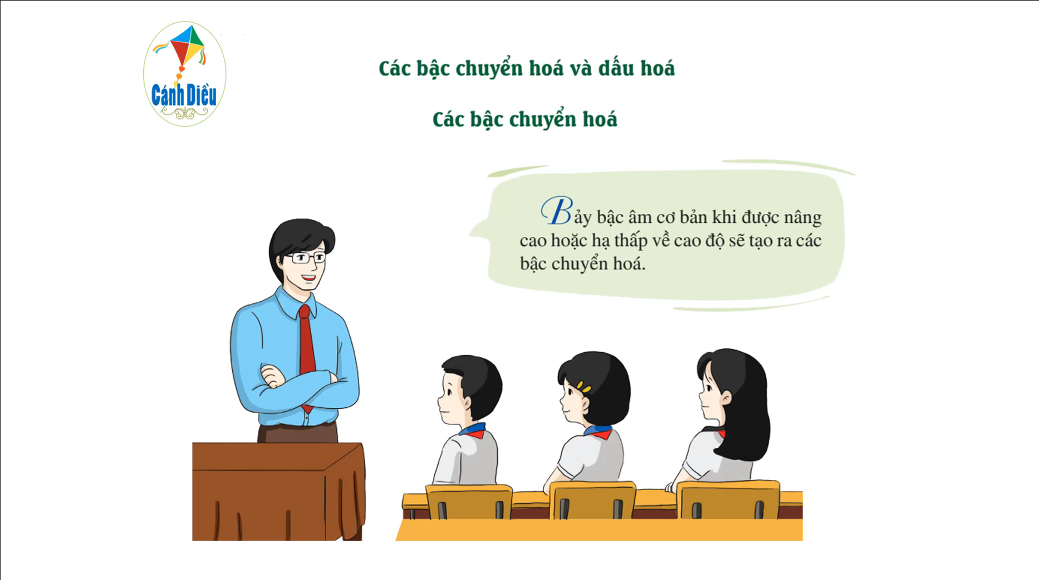
I. Các bậc chuyển hoá và dấu hoá

Slide 4
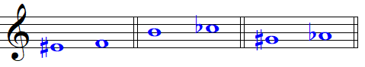
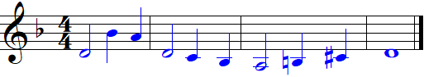
Thảo luận nhóm
So sánh cao độ của các cặp nốt?
E = F B = C G = A




Bản nhạc bài Ước mơ xanh (trang 49) có sử dụng dấu hoá không? Đó là dấu hoá bất thường hay dấu hoá cố định?
Sử dụng dấu hoá cố định (F )

Xác định dấu hoá bất thường và dấu hoá cố định ở khuông nhạc bên.
Ghi ra kí hiệu bằng chữ cái Latin của các nốt nhạc có trên khuông.
Cố định Bất thường
D B A D C B A B C D




Slide 5
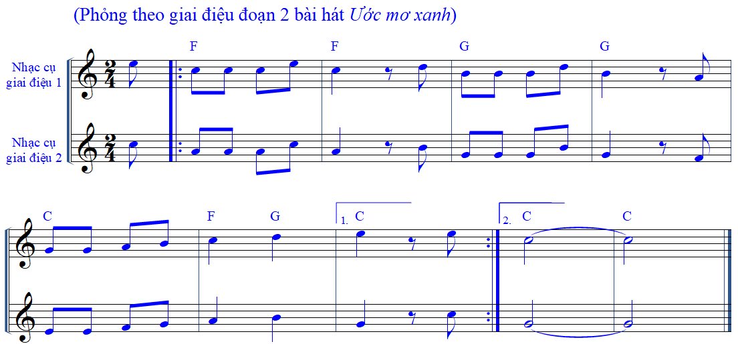
II. Hoà tấu nhạc cụ

Slide 6
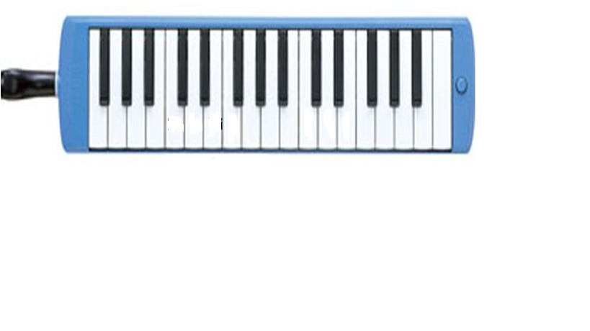
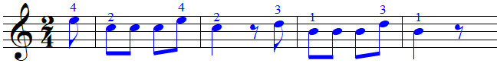

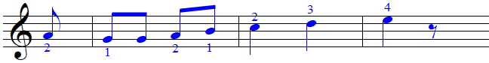
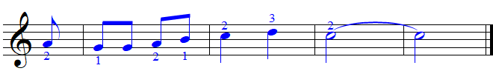
BÈ KÈN PHÍM 1
1
1
2
3
4
2
1
2
1
2
3
4
3
1
2
3
4
4
1
2
1
2
3

Slide 7
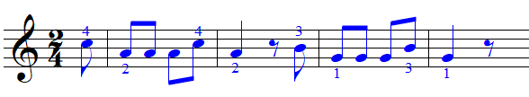
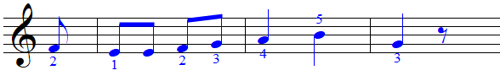
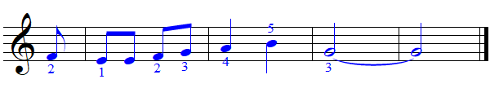
BÈ KÈN PHÍM 2
1
1
2
3
4
2
1
2
3
4
5
3
1
2
3
4
4
1
2
3
4
5

Slide 8
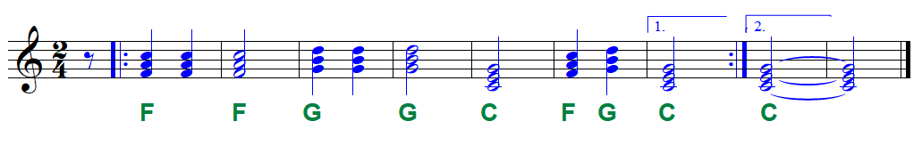
BÈ ĐỆM HỢP ÂM
1
3
5
1
3
5
1
3
5
C
F
G

Slide 9

MINH HOẠ GHÉP CÁC BÈ NHẠC CỤ

Slide 10
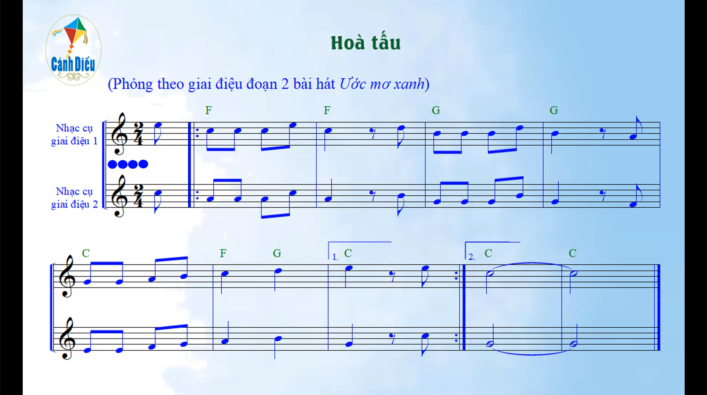
GHÉP CÁC BÈ NHẠC CỤ

Slide 11
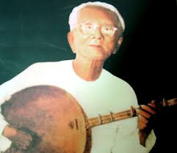
III. Nhạc sĩ Cao Văn Lầu

Slide 12
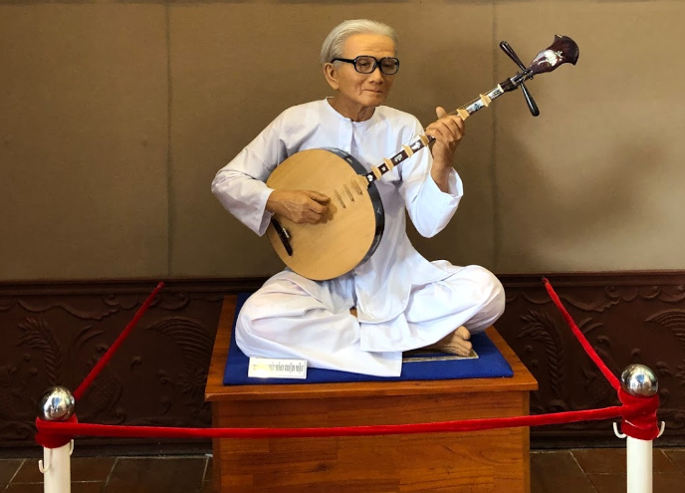

Thảo luận nhóm
Nhạc sĩ Cao Văn Lầu là tác giả của bản nhạc nổi tiếng nào?
Tên bản nhạc đó có ý nghĩa gì?
Vì sao Nhà nước lại xây dựng khu di tích quốc gia mang tên nhạc sĩ Cao Văn Lầu?

Slide 13
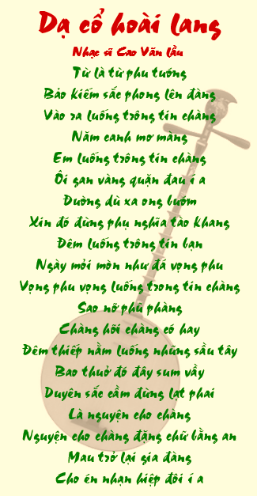
Nhạc sĩ Cao Văn Lầu sinh năm 1890 tại Long An. Năm lên 6 tuổi, ông theo cha mẹ đến Bạc Liêu và sống trọn đời ở đây. Ông là tác giả bài Dạ cổ hoài lang (Đêm nghe tiếng trống nhớ chồng) rất nổi tiếng và độc đáo của nghệ thuật cải lương Việt Nam.
Kể từ khi mới ra đời, bản Dạ cổ hoài lang đã được đông đảo công chúng yêu thích và được rất nhiều nghệ sĩ biểu diễn. Sau này, Dạ cổ hoài lang đã phát triển thành bản Vọng cổ – một bản nhạc chủ chốt của nghệ thuật cải lương.
Bên cạnh tài năng sáng tác, nghệ sĩ Cao Văn Lầu còn sử dụng thành thạo các loại nhạc cụ như đàn tranh, cò, kìm, trống lễ. Nhạc sĩ Cao Văn Lầu mất năm 1976.

Slide 14
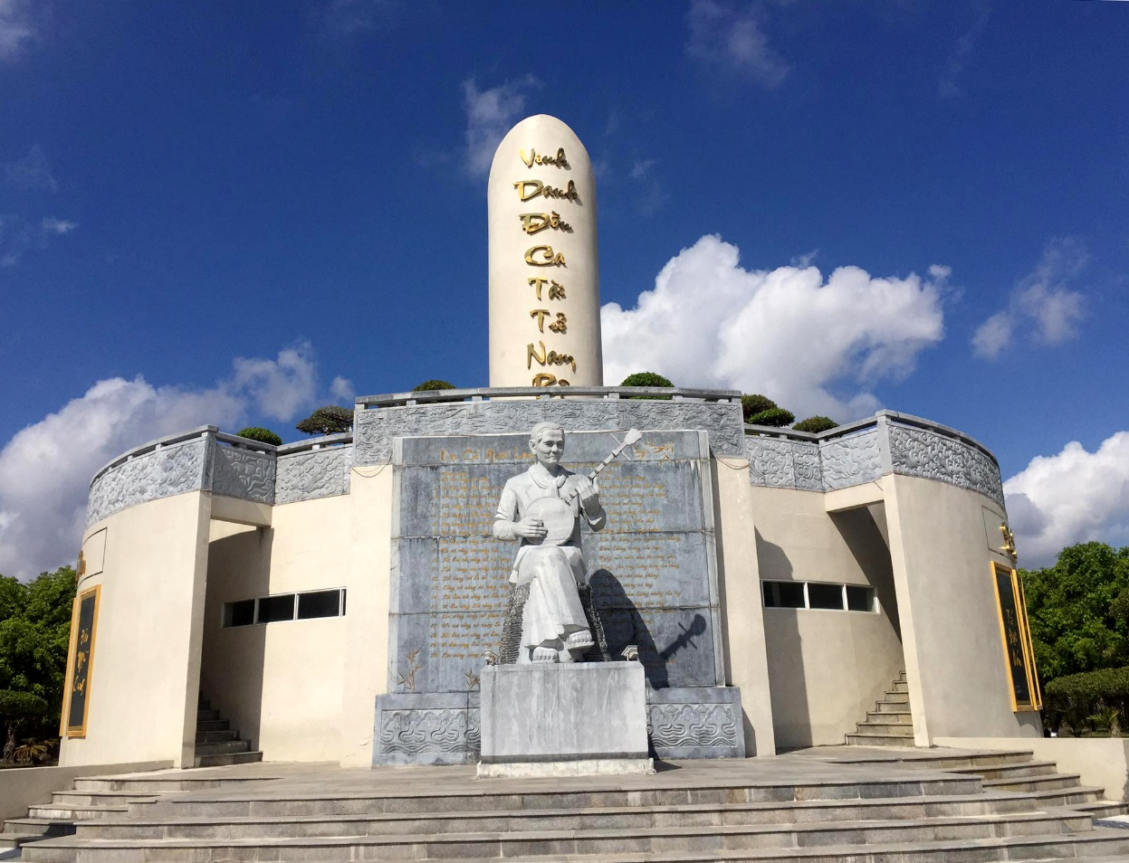
Để ghi nhớ công lao bảo tồn văn hóa truyền thống và phát huy giá trị nghệ thuật Đờn ca tài tử (loại hình nghệ thuật được UNESCO công nhận là Di sản văn hóa phi vật thể) của nhạc sĩ Cao Văn Lầu, Nhà nước đã ra quyết định thành lập khu di tích Nhạc sĩ Cao Văn Lầu. Năm 2014, Khu lưu niệm Nghệ thuật Đờn ca tài tử Nam Bộ và Nhạc sĩ Cao Văn Lầu ở thành phố Bạc Liêu đã được Bộ Văn hóa, Thể thao và Du lịch công nhận là Di tích lịch sử – văn hoá cấp quốc gia.

Slide 15
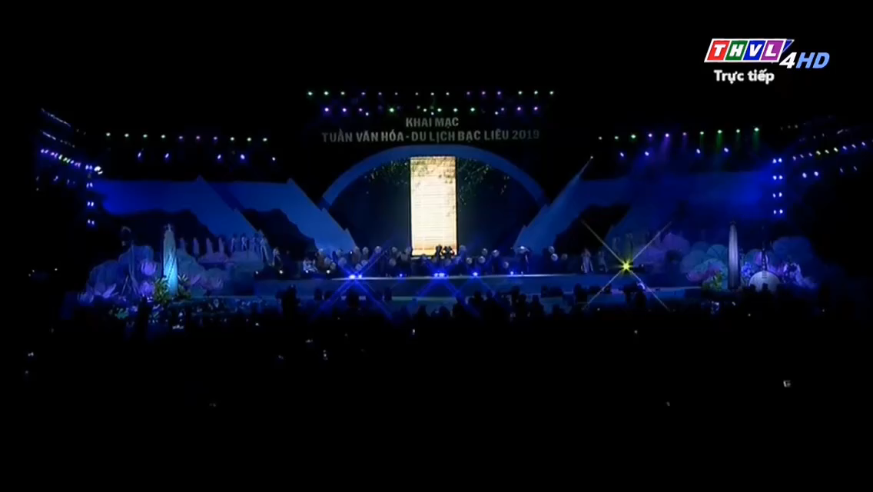

Slide 16


DẶN DÒ VỀ NHÀ
Tìm thêm một vài ví dụ về dấu hoá ở các bản nhạc trong SGK Âm nhạc 6
Tập chơi các bè của bài hoà tấu.

